Slide 1
Projeto revista
Orientações gerais
Formação dos grupos
Análise da estrutura de uma revista
Definição da temática
Estrutura da revista
Seção: jogo da imitação
Entrevista
Meme
Editorial
Carta do leitor

Slide 2
1. Orientações gerais
A avaliação 1 (10,0) da disciplina será referente à elaboração de uma revista temática.
A revista PODERÁ ser elaborada em grupos de, NO MÁXIMO, QUATRO INTEGRANTES.
Durante as aulas de Língua Portuguesa, será proposta a escrita de diferentes gêneros. TODOS/TODAS as integrantes do grupo deverão produzir os textos. Posteriormente, será escolhido um texto por grupo para que seja revisado e publicado.
A professora registrará a escrita individual. Para cada texto não produzido, o/a aluno/a perderá 10% da nota final da revista.
Sugere-se a divisão das tarefas de editor(a), editor(a) gráfica, revisor(a).

Slide 3
Revistas no brasil: história
Imagens da revista Jornal da Família - década de 1860
https://www.youtube.com/watch?v=ptkfqbl9Oec

Slide 4
PARA COMEÇAR...
O “gênero” revista
As revistas, publicações semanais ou de periodicidade maior, surgiram para atender à demanda de um público que buscava, sobretudo, entretenimento e educação. As primeiras revistas de variedades, denominadas magazines, reuniam textos de assuntos variados, escritos em linguagem leve e agradável, com muitas ilustrações.
Com o advento de outros veículos de comunicação e a ampliação da população alfabetizada, o tratamento da informação nos jornais e revistas impressos foi se modificando. As revistas multiplicaram-se, segmentando-se cada vez mais por público e tema.

Slide 5
PARA COMEÇAR...
Além de se distinguirem dos jornais quanto ao formato, à periodicidade, à qualidade do papel e do projeto gráfico, as revistas tendem a se especializar por gênero (revistas femininas, masculinas, gays), faixa etária (revistas para crianças, para adolescentes, para o público adulto em geral) e temas (saúde, esporte, negócios, etc.), ou até combinando algumas dessas variáveis. Há uma grande diversidade de estilos entre as publicações, que procuram criar uma identidade que favoreça a aproximação entre o veículo e seus leitores, despertando neles o sentimento de pertencer a um certo grupo.

Slide 6
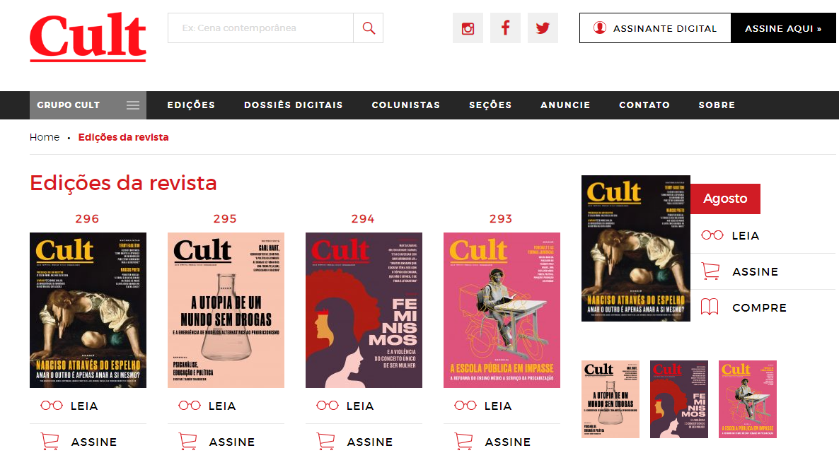
A revista de cultura mais longeva do brasil

Slide 7
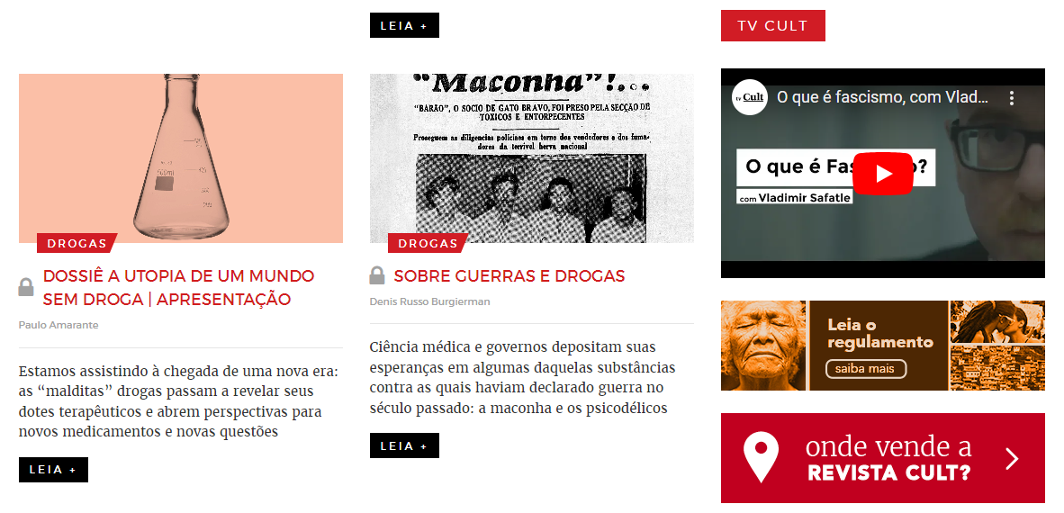
Quais as diferenças entre a revista impressa e a digital?

Slide 8
PARA COMEÇAR...
Quais gêneros iremos produzir?
Quais gêneros textuais compõem a revista?

Slide 9
ATIVIDADE
Na biblioteca, cada grupo escolherá uma revista e analisará os seguintes aspectos.
Capa: qual é a temática central da revista? Ela indica o público-alvo? Há destaque a algum elemento ou texto?

Slide 10
ATIVIDADE
Sumário: quais são as seções que compõem a revista? Qual é a média de textos por seção? Qual é o texto ou a seção de maior destaque?

Slide 11
ATIVIDADE
3) CORPO DA REVISTA: quais gêneros textuais estão presentes?
4) PROJETO GRÁFICO: qual é a contribuição dos elementos gráficos (cores e tamanhos de letras, fotografias, imagens, infográficos etc.)?
- Com base nos aspectos acima, escreva dois ou três parágrafos analisando a revista escolhida.

Slide 12
ESTRUTURA GERAL DA REVISTA
ELEMENTOS PRÉ-TEXTUAIS
CAPA
SUMÁRIO
EQUIPE EDITORIAL

Slide 13
ESTRUTURA GERAL DA REVISTA
ELEMENTOS TEXTUAIS – elaborados pelos (as) alunos (as)
Desafio do jogo da imitação
Entrevista
Editorial
Carta do leitor
Notas jornalísticas
Meme ou texto visual
Dois textos livres por componente

Slide 14
ESTRUTURA GERAL DA REVISTA
ELEMENTOS TEXTUAIS – compilados de outras revistas
Reportagem central
Textos de entretenimento
Artigo de divulgação científica
Textos livres

Slide 15
Seção desafio!!!
Cada grupo escolherá uma temática de seu interesse, entretanto, todas as revistas conterão uma seção relacionada ao JOGO DA IMITAÇÃO. O propósito da seção é propor desafios relativos à diferenciação entre o ser humano e a inteligência artificial.

Slide 16
Seção desafio!!!
Ex.1: em uma revista sobre a escritora Clarice Lispector, propor que o leitor identifique quais trechos foram escritos por ela e quais foram escritos por IA.
Ex.2: em uma revista sobre automóveis, fazer perguntas à IA e copiar as respostas. Depois, fazer as perguntas a pessoas e anotar as respostas.
Ex.3: em uma revista sobre tecnologia, fazer perguntas à IA e copiar as respostas. Depois, entrevistar um especialista da área para verificar a adequação das respostas.
Ex. 4: em uma revista sobre games, propor desafios/ enigmas sobre o universo gammer. Pedir à IA que os resolva e também às pessoas. Avaliar qual é mais criativa/ adequada.

Slide 17
Nome da seção: jogo da imitação
Exemplo
Introdução à seção: breve explicação do que ela apresenta
No longa-metragem “O Jogo da imitação” (2014), o matemático Alan Turing (Benedict Cumberbatch) desafia um delegado que o interroga ao jogo da imitação. Ele consiste em realizar uma pergunta e analisar uma resposta, identificando se ela foi elaborada por uma máquina ou um ser humano.
A REVISTA CLARICE desafia você, leitor literato, a identificar se os trechos que seguem foram escritos pela autora, nascida na Ucrânia, ou são uma imitação da inteligência artificial.
Trechos...

Slide 18
ENTREVISTA
Para começar....
Quais perguntas vocês faria aos seguintes entrevistados?

Slide 19
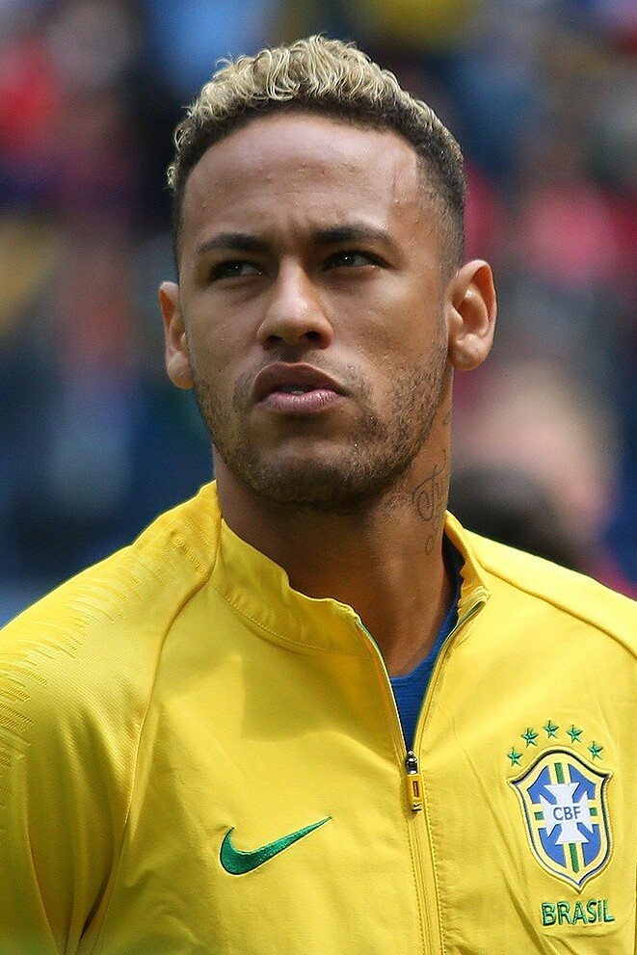
ENTREVISTA

Slide 20
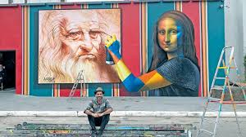
ENTREVISTA

Slide 21
ENTREVISTA – aspectos importantes
1 – Prepare-se:
Pesquise sobre a pessoa a ser entrevistada. Reflita sobre quais questões o público da revista se interessará.
2 – Elabore um roteiro:
As questões serão um guia, embora você deva se manter aberto(a) à conversa e aos tópicos que poderão surgir naturalmente.
3 – Organize seu equipamento:
Leve consigo todo o equipamento necessário para registro das respostas.

Slide 22
ENTREVISTA – aspectos importantes
4 – Seja cordial e respeitoso(a). Peça autorização para coletar as respostas e imagens do(a) entrevistado(a).
5 – Evite perguntas constrangedoras ou que induzem a uma resposta.
6 – Planeje um tempo máximo para duração da entrevista, evitando exceder 40 min.
7 – Analise o material, destaque as frases mais contundentes.
8 – Elabore o texto introdutório e transcreva as perguntas e respostas selecionadas.

Slide 23
MEME – ATIVIDADE ON-LINE

Slide 24
GÊNEROS DAS REVISTAS – Uma retomada
A despeito das variações, todas as revistas, com exceção das revistas em quadrinhos, contêm um núcleo estável, constituído por gêneros textuais do domínio discursivo jornalístico. Entendem-se por domínio discursivo as práticas de linguagem características de uma área de atividade humana, com seus suportes e gêneros. No domínio jornalístico, produzem-se editoriais, notas e notícias, reportagens, artigos de opinião, entrevistas e resenhas.

Slide 25
GÊNEROS DAS REVISTAS – Uma retomada
Exceção feita às notas e notícias, que podem ter caráter mais informativo, os demais gêneros do domínio jornalístico são formadores de opinião. Os gêneros textuais são, por assim dizer, scripts discursivos, que se constituíram e cristalizaram a partir dos usos sociais da linguagem em determinada época e sociedade. Ao longo de nossa socialização, vamos aprendendo a reconhecer os domínios e gêneros discursivos, a partir do contato com os textos que circulam socialmente.

Slide 26
EXERCÍCIO ORAL
1. Observe o título, o primeiro parágrafo e, em alguns casos, a rubrica de diferentes matérias de uma revista semanal de variedades, reproduzidos a seguir. Identifique o gênero do texto, escrevendo, entre parênteses, o número adequado. Justifique sua resposta, descrevendo características dos textos.
(1) nota
(2) entrevista
(3) resenha
(4) artigo de opinião
(5) reportagem

Slide 27
EXERCÍCIO ORAL
Texto 1
ISTOÉ — Sua presença no Sambódromo está garantida?
Neguinho da Beija-Flor — Vou para a avenida de qualquer jeito. Minha imunidade baixou e por isso não poderei ficar um mês sem fazer quimioterapia, como eu pretendia. Queria estar mais forte e disposto para puxar o samba durante o desfile todo. A intenção é cantar 80 minutos, mas vou até onde der. Não dá para não ir ao Sambódromo. São 34 anos de passarela do samba. As pessoas esperam me ver, me perguntam se vou participar o tempo todo. A polêmica é grande, porque há quem ache que não devo ir. ISTOÉ. São Paulo, ano 32, n. 2045 , p.6 , 28 jan. 2009.

Slide 28
EXERCÍCIO ORAL
Texto 2 - SAÚDE PÚBLICA
Genética no SUS
O Ministério da Saúde anunciou na quarta-feira 21 a inclusão da genética clínica no SUS. O novo serviço será multidisciplinar e fará exames e tratamentos. Abrange anomalias genéticas, erros inatos de metabolismo e deficiências mentais. O SUS também terá um serviço de aconselhamento genético para garantir às famílias a reprodução segura no campo da saúde.
ISTOÉ. São Paulo, ano 32 , n. 2045 , p.24, 28 jan. 2009.

Slide 29
EXERCÍCIO ORAL
Texto 3 - LeonardoAttuch
attuch@istoé.com.br
O ABACAXI DE OBAMA
Barack Hussein Obama é o homem certo na hora errada. Sua festa foi magnífica, a chegada do primeiro presidente negro à Casa Branca emocionou a todos, mas Obama acaba de assumir o pior emprego do mundo. Da posse até 23 de janeiro de 2013, quando se encerra seu mandato, é provável que o grande abacaxi americano não tenha sido totalmente descascado. É possível até que ele entre para a história como o último presidente da era imperial dos Estados Unidos. ISTOÉ. São Paulo, ano 32, n. 2045, p.41, 28 jan. 2009.

Slide 30
EXERCÍCIO ORAL
Texto 4 - COMPORTAMENTO
PERIGO EM ALTO-MAR
Quarta morte em cruzeiro marítimo no período de um mês acende o alerta sobre os riscos de adoecer nesse tipo de viagem (Carina Rabelo)
Quando decidem fazer um cruzeiro marítimo, poucos turistas imaginam que estão sujeitos a contrair uma infecção em alto-mar ou ter uma parada cardíaca. O máximo que se espera é um enjôo. Mas, mesmo com a melhor estrutura do mundo, o navio está longe de ser um porto seguro. Pelo contrário.
O ambiente fechado — favorável à propagação de vírus e bactérias — e a situação de confinamento podem ser fatais. E nenhuma embarcação, por mais moderna que seja, é uma UTI flutuante. As quatro mortes registradas em cruzeiros na costa brasileira, no período de um mês, acenderam a luz de alerta sobre os riscos de adoecer nesse tipo de viagem.” ISTOÉ. São Paulo, ano 32 , n. 2045 , p.46, 28 jan. 2009.

Slide 31
EXERCÍCIO ORAL
( ) Texto 5
Em Cartaz / por Ivan Cláudio
CINEMA
Diga Sim, senhor!
Quando não está no trabalho tratando de empréstimos e cobranças, o bancário Carl (interpretado por Jim Carrey) fica em casa assistindo à tevê e comendo batata frita. Mergulhado num tédio sem fim, ele se inscreve num programa de autoajuda cuja única regra para ser mais feliz é dizer sempre sim.
A fórmula mágica funciona por algum tempo, até que Carl decide mudar. Esse é o enredo do filme Sim, Senhor! (em cartaz no Brasil na sexta feira 30), comédia que satiriza as promessas das posturas otimistas. ISTOÉ. São Paulo, ano 32, n. 2045, p.97, 28 jan. 2009

Slide 32
AS NOTAS JORNALÍSTICAS
A nota jornalística “é uma notícia de um fato relevante que se caracteriza pela brevidade do texto, ou pequena notícia que se destina a informação rápida. Apenas o lead basta para descrevê-la. É muito comum em colunas de jornais. (ANDRADE E MEDEIROS, 2001 apud FIGUEIREDO, 2003, p. 12)
CARACTERÍSTICAS FUNDAMENTAIS:
Informação de rápido consumo, mas baseada em pesquisa;
Presença de título e, por vezes, de subtítulo objetivo;
Texto curto, com linguagem objetiva;
Presença de LEAD/ LIDE: O quê? Quem? Quando? Onde? Como? Por quê?
Pode ser acompanhada de imagens
Variedade de tipologias

Slide 33
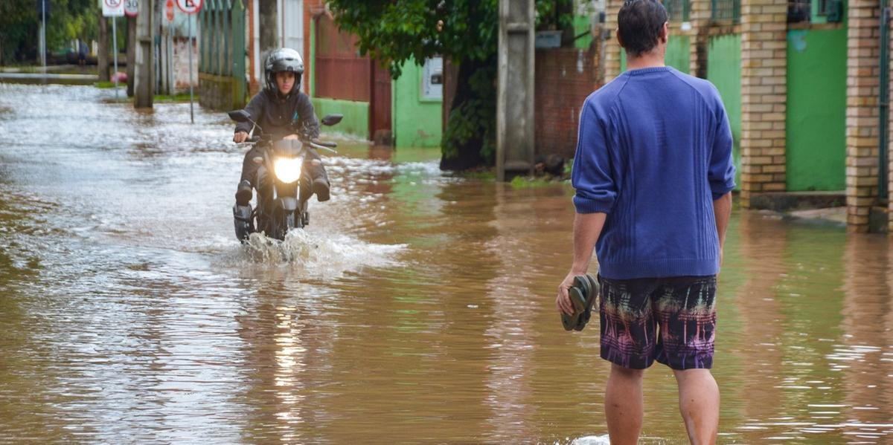
AS NOTAS JORNALÍSTICAS: EXEMPLO
A Universidade Federal do Rio Grande (Furg) suspendeu atividades em todos os seus campi nos dias 12 e 13 de setembro, considerando a previsão de fortes chuvas para os próximos dias no Estado. As atividades serão reprogramadas, sem prejuízo do calendário acadêmico. A portaria emitida pela universidade exclui da suspensão de atividades todos os serviços do Grupo de Vigilância e os demais serviços considerados essenciais e intransferíveis.

Slide 34
AS NOTAS JORNALÍSTICAS: EXEMPLO
Quão rápido Papai Noel deveria viajar para entregar presentes para todas as crianças cristãs do mundo em uma única noite? Segundo um cálculo feito por estudantes da Universidade de Leicester, na Inglaterra, o bom velhinho atingiria 5,6 milhões km/h – 0,5% da velocidade da luz.
Veja aqui mais dados “realistas”.
Leia mais em: https://super.abril.com.br/cultura/quao-rapido-o-papai-noel-deveria-viajar-para-entregar-todos-os-presentes/

Slide 35
AS NOTAS JORNALÍSTICAS: EXEMPLO

Slide 36
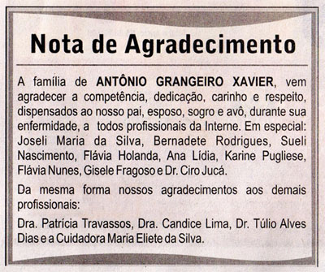
AS NOTAS: OUTROS EXEMPLOS

Slide 37
O EDITORIAL
Nos jornais, o editorial é um gênero opinativo, em que o locutor defende um determinado ponto de vista sobre tema de interesse da comunidade (referido ou aludido no título), o qual, num determinado momento, se encontra em pauta na mídia em geral. Não é assinado, o que se traduz como indicação de que a tese nele defendida é a posição ideológica do jornal, não apenas de seu locutor. Apresentar sucintamente uma questão, desenvolver os argumentos do jornal, refutando os que a eles se opõem, e finalizar expondo de modo condensado a posição adotada pelo jornal é, segundo Arbex Jr., a estrutura básica de um editorial, que deve ser expresso na variedade linguística e estilo próprio daquele jornal (ARBEX JR., 1992, p. 98).

Slide 38
O EDITORIAL
Nas revistas, o editorial constantemente assume características diferentes, a começar pelo nome: carta do editor, carta ao leitor... Como carta, vem assinado e se mostra como uma conversa direta com o leitor, representado no texto pelo pronome você ou similar. E é usado para uma apresentação comentada das matérias mais importantes da edição. Troca, assim, a argumentação pela exposição e pela injunção, ou combina as três sequências, quando o editor, diante de alguma matéria mais polêmica, decide posicionar-se como representante da revista.

Slide 39
O EDITORIAL: EXEMPLO
Link: https://super.abril.com.br/coluna/alexandre-versignassi/a-bussola-de-einstein-e-os-35-anos-da-super/

